Slide 1
Contributo dell’arma dei Carabinieri alla cultura della legalità
Istituto Comprensivo Bova M. - Condofuri
Plesso di Palizzi Anno sc. 2015/2016

Slide 2
Nell’ambito delle attività di intervento per la promozione della ‘Cultura della legalità’, si è svolto giorno 8 aprile un incontro tra i militari della Compagnia Carabinieri di Bianco e gli alunni della Scuola di Palizzi che, accompagnati dai loro docenti, hanno assistito alla dimostrazione attuata dal gruppo degli artificieri.

Slide 3
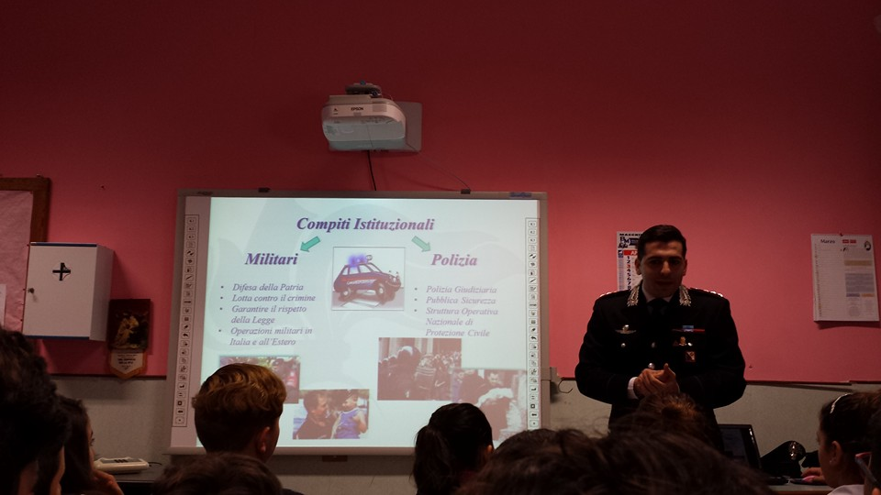
La lezione del Capitano

Slide 6
L’intervento degli artificieri…

Slide 8
Una breve pausa…

Slide 9
Il robot per la bonifica degli ordigni esplosivi…

Slide 13
Uno sguardo all’auto dei carabinieri…

Slide 14
…anche al suo interno

Slide 15
La curiosità dei più piccoli…

Slide 16
Arrivederci…bel capitano!!!

Slide 17
THE END

